Slide 1


KOMUNIKASI
PERTEMUAN KE 21

Slide 2
Pokok Bahasan
Fungsi komunikasi
Proses komunikasi
Arah komunikasi
Komunikasi organisasi

Slide 3
Fungsi Komunikasi
Pengendalian
Motivasi
Pernyataan emosional
Informasi

Slide 4
Arah dalam Komunikasi
Komunikasi ke arah atas
Komunikasi ke arah bawah
Komunikasi lateral

Slide 5
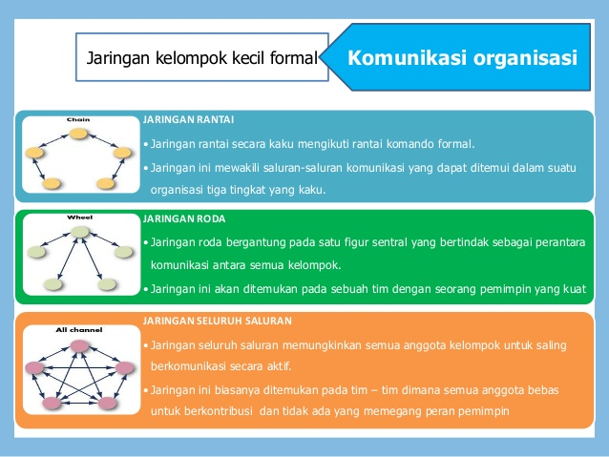

Slide 6
TERIMA KASIH

